Slide 1



Europos Bendrijos svarbos miško buveinių išsaugojimas – aktualijos ir problematika
Seminaras „Europos Bendrijos svarbos natūralių miško buveinių tipų tvarkymo rekomendacijų pristatymas“
Vytautas Uselis
Valstybinė saugomų teritorijų tarnyba prie Aplinkos ministerijos
2021 04 09

Slide 2
Turinys
Kaip suformuluoti tikslai Buveinių direktyvoje?
Apsaugos būklės nustatymo schema
Kas yra „referencinis plotas“?
Palankios buveinių struktūros ir funkcijų nustatymas
Ateities perspektyvų vertinimas
Nacionalinės apsaugos būklės rezultatai
Buveinių struktūros ir funkcijų įvertinimas, vertinimo kriterijai
BAST apsaugos tikslų nustatymas
Neigiami veiksniai

Slide 3
Buveinių direktyvos nuostatos
1992 m. gegužės 21 d. TARYBOS DIREKTYVA 92/43/EEB dėl natūralių buveinių ir laukinės faunos bei floros apsaugos
Tikslas
2 straipsnis
  1. Šios direktyvos tikslas — padėti užtikrinti biologinę įvairovę, apsaugant natūralias buveines ir laukinę fauną bei florą europinėje valstybių narių, kurioms taikoma Sutartis, teritorijoje.
  2. Priemonės, kurių imamasi pagal šią direktyvą, turi palaikyti ar atstatyti palankią Bendrijos svarbos natūralių buveinių ir laukinės faunos bei floros rūšių apsaugos būklę.
3 straipsnis
  Natura 2000 pavadinimu kuriamas vieningas specialių saugomų teritorijų Europos ekologinis tinklas. Šis tinklas, sudarytas iš teritorijų, kuriose yra į I priedą įrašyti natūralių buveinių tipai ir į II priedą įrašytų rūšių buveinės, sudaro galimybę palaikyti, o kur reikia ir atstatyti iki palankios apsaugos būklės natūralių buveinių tipus ir rūšių buveines jų natūraliame paplitimo areale.

Slide 4
Buveinių direktyvos nuostatos
Kas yra „palanki apsaugos būklė“
Pagal Buveinių direktyvos 1 straipsnį:
Natūralios buveinės apsaugos būklė laikoma „palankia“, kai:
jos natūralus paplitimo arealas ir jos padengiami plotai tame areale yra stabilūs arba didėja, ir
egzistuoja ir tikėtina, kad ateityje neišnyks jos ilgalaikiam palaikymui būtina specifinė struktūra ir funkcijos,
jai tipiškų rūšių apsaugos būklė yra gera pagal „i“ punkte pateiktą apibrėžimą;
i) ... Rūšies apsaugos būklė laikoma "gera", kai:
- atitinkamos rūšies populiacijos pokyčių duomenys rodo, kad ji pati pajėgi ilgą laiką išlikti kaip gyvybingas jos natūraliosios buveinės komponentas, ir
- rūšies natūralaus paplitimo arealas nemažėja ir nėra tikėtina, kad bus sumažintas ateityje, ir
- yra ir tikriausiai bus pakankamai didelė buveinė, kurioje jos populiacija galės išlikti ilgą laiką.

Slide 5
Apsaugos būklės nustatymas
Apsaugos būklė nustatoma kas 6 metus teikiant ataskaitą Europos Komisijai pagal BD 17 str.
Būklės nustatymo matrica
Parametras | Apsaugos būklė
 | FV Palanki | U1 Nepalanki – nepakankamai palanki | U2 Nepalanki – bloga | XX Nežinoma
Arealas | Pastovus arba didėjantis IR ne mažesnis negu referencinis arealas | Bet koks kitas derinys | Reikšmingas mažėjimas: daugiau kaip 1% per metus nurodytu laikotarpiu ARBA daugiau kaip 10% mažesnis už referencinį arealo plotą | Duomenų nėra arba nėra patikimų duomenų
II. Buveinės tipo padengtas plotas areale | Pastovus arba didėjantis IR ne mažesnis negu referencinis buveinės plotas IR be žymių buveinės pasiskirstymo modelio pokyčių. | Bet koks kitas derinys | Didelis paviršiaus ploto sumažėjimas: lygus daugiau nei 1% praradimo per metus per ataskaitinį laikotarpį ARBA dideli pasiskirstymo modelio areale praradimai ARBA plotas daugiau kaip 10% mažesnis už referencinį buveinės tipo plotą. | Duomenų nėra arba nėra patikimų duomenų

Slide 6
Apsaugos būklės nustatymas
Būklės nustatymo matrica (tęsinys)
Parametras | Apsaugos būklė
 | FV Palanki | U1 Nepalanki – nepakankamai palanki | U2 Nepalanki – bloga | XX Nežinoma
III. Specifinė struktūra ir funkcijos (įskaitant ir tipines rūšis) | Struktūra ir funkcijos (įskaitant tipines rūšis) geros būklės ir be reikšmingo pablogėji-mo/ neigiamo poveikio | Bet koks kitas derinys | Daugiau kaip 25% ploto struktūra ir funkcijos (įskai-tant tipines rūšis) nėra geros būklės | Duomenų nėra arba nėra patikimų duomenų
IV. Ateities perspektyvos (atsižvelgiant į 3 parametrus: arealą, padengimo plotą, stru-ktūros ir funkcijų specifiką) | Visų parametrų pers-pektyva gera, ARBA vieno parametro nežinoma, kitų gera | Bet koks kitas derinys | Vieno ar daugiau parametrų perspektyva bloga | Dviejų ar daugiau parametrų perspektyva nežinoma ir nėra parametrų su bloga
Bendrasis apsaugos būklės įvertis | Visi FV arba trys FV ir vienas XX | Vienas ar daugiau U1ir nėra U2 | Vienas ar daugiau U2 | Dviejų ar daugiau XX derinys su FV arba visi XX

Slide 7
Kas yra referencinis plotas?
Tai plotas, kurį reikalinga išlaikyti arba atkurti, norint palaikyti arba pasiekti palankią apsaugos būklę
Nustatomi EB buveinių arealo ir užimamo ploto referenciniai dydžiai
Nustatomi remiantis tyrimų, ekstrapoliavimo ir inventorizavimo duomenimis
Lietuvos EB buveinių plotų referenciniai dydžiai paskelbti Kraštovaizdžio ir biologinės įvairovės išsaugojimo 2015−2020 metų veiksmų plane (LR AM 2015-01-09 įsakymas Nr. D1-12)
Bendras referencinis visų miško EB buveinių plotas – 263 tūkst. ha, arba 12,8% mišku apaugusio ploto

Slide 8
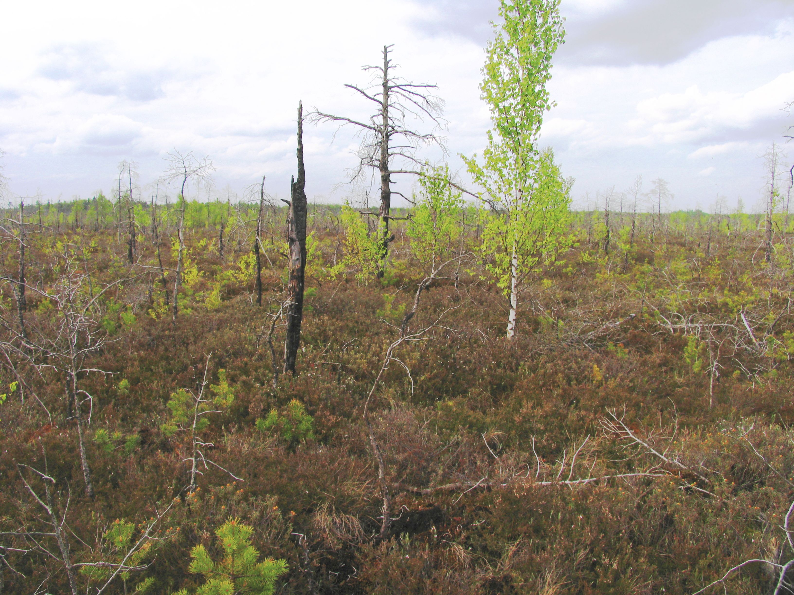
Papildomi referencinio buveinių ploto aspektai
Gali būti nustatomas ne vien siekiamas palaikyti minimalus buveinių plotas, bet ir ploto sumažėjimas, jei vieno tipo EB buveinė laikinai ar negrįžtamai transformuojasi į kito tipo. Pvz.:
  91D0 Pelkiniai miškai → 7110 Aktyvios aukštapelkės; 7140 tarpinės pelkės ir liūnai
  9050 Žolių turtingi eglynai → 9180 Griovų ir šlaitų miškai
  9020 Plačialapių ir mišrūs miškai → 9070 Medžiais apaugusios ganyklos
Transformacija/sukcesija ne visada leistina. Reikia atsižvelgti į buveinių retumą, tipinių rūšių svarbą ir kt. Pvz., neleistina 9070 buveinei virsti į 9020.
Gali būti nustatomas palankus buveinių teritorinio išsidėstymo modelis, atsižvelgiant į:
  Reprezentatyvių vietų/vienetų skaičių;
  Fragmentacijos laipsnį;
  Izoliacijos laipsnį;
  Regioninį reprezentatyvumą;
  Buveinės potipų reprezentavimą.

Slide 9
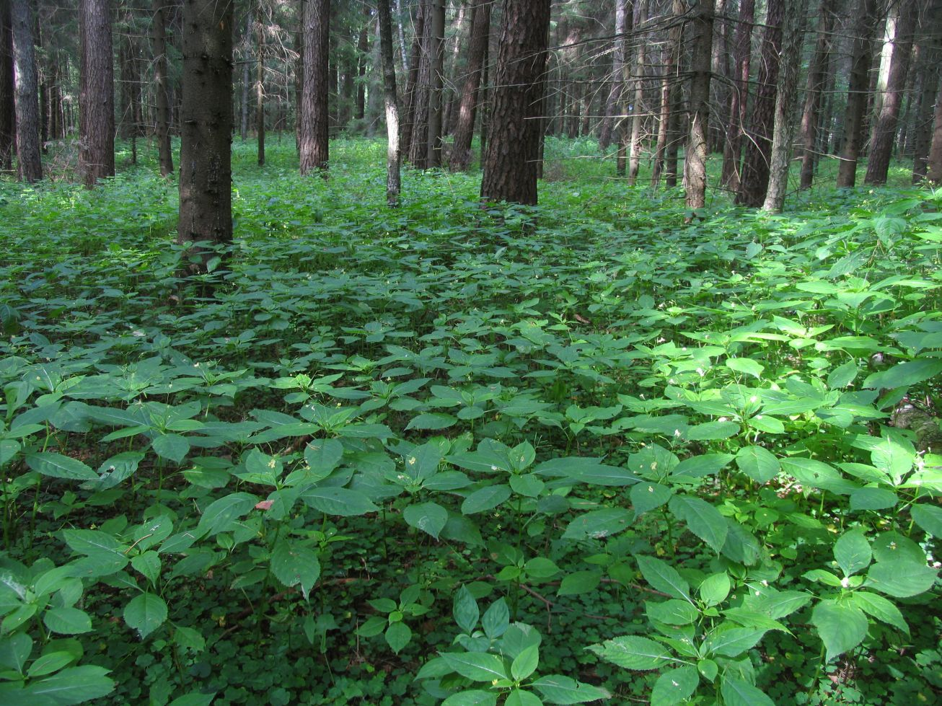
Ateities perspektyvų vertinimas
Vertinama pagal grėsmes šiems parametrams:
  Arealo plotui;
  Buveinių plotui ir pasiskirstymo modeliui;
  Struktūrai ir funkcijoms, įskaitant grėsmes tipinėms rūšims.
Įvertinamos akivaizdžios ir numatomos grėsmės ir atsižvelgiama į grėsmių sumažėjimą dėl įgyvendinamų apsaugos priemonių.
Grėsmių priežastys gali būti:
  Naudojimo intensyvumas
  Nepalankios technologijos
  Tarša
  Netiesioginis poveikis:
    Dėl invazinių rūšių
    Dėl klimato kaitos

Slide 10
Apsaugos būklės vertinimo metodai
2010-2014 atlikta nacionalinė EB buveinių inventorizacija;
2013-2018 m ataskaitoje EK pateikti pakankamai tikslūs arealų ir buveinių ploto duomenys;
Kiti įvertinimai pateikti pagal ekspertinę nuomonę bei ekstrapoliuojant iš dalinių duomenų;
Plotų pokyčių, struktūros ir funkcijų kokybės bei grėsmių tikslesniam vertinimui reikalingi nuolatinės stebėsenos duomenys.
Ištrauka iš Valstybinės aplinkos monitoringo 2005–2010 metų programos:
4.1. Vertinti ir prognozuoti EB svarbos buveinių ir rūšių būklės pokyčius, natūralių ir antropogeninių veiksnių poveikį jiems, sudarant sąlygas priimti tinkamiausius sprendimus dėl buveinių ir rūšių apsaugos bei atkūrimo | 4.1.1.10. miškų buveinių monitorin-gas | būdingų augalų įvairovė ir gausumas; augalų bendrijų struktūra, išsidėstymas; buveinių užimamas plotas | 261 vietoje, ne rečiau kaip 1 kartą kas 3 metai rotaciniu principu: kasmet po 1/3 vietų, pradedant ne vėliau kaip 2008 metais | Atsakingi vykdytojai
 |  |  |  | VSTT, Aplinkos ministerija
Valstybinis EB buveinių monitoringas Lietuvoje pradėtas 2019 m.

Slide 11
2013-2018 m. apsaugos būklės įvertinimo rezultatai
Pagal nacionalinę ataskaitą iš https://nature-art17.eionet.europa.eu/article17/habitat/report/ (supaprastinta)

Slide 12
Apsaugos būklės rezultatai ES borealinio regiono šalyse
ES Biologinės įvairovės strategijoje iki 2030 m. iškeltas tikslas, kad iki 2030 m. būtų pasiektas 30% EB buveinių ir rūšių apsaugos būklės pagerėjimas ir nebūtų fiksuojama pablogėjimų. Taip pat turi nelikti nežinomų pokyčių trendų.

Slide 13
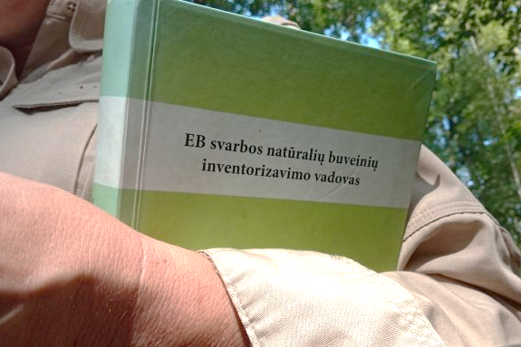
Aktualiausia problema – struktūros ir funkcijų būklės įvertinimas
Buveinių struktūros ir funkcijų geros būklės kriterijų Lietuva neturi nusistačiusi.
  „EB svarbos natūralių buveinių inventorizavimo vadovas“ nustato tik žemutinę požymių ribą buveinės identifikavimui.
  Ties identifikavimo riba buveinės yra nestabilios, jų palanki perspektyva neužtikrinama;
  Kuo aukštesnė buveinės kokybė, tuo ji turtingesnė rūšimis, tuo labiau apsauga pasiekia savo tikslus
.
Geros būklės kriterijai reikalingi:
  Įvertinant esamą Natura 2000 teritorijų būklę
  Nustatant BAST apsaugos tikslus
  Planuojant ir vykdant gamtotvarką
  Vykdant buveinių stebėseną
  Reglamentuojant buveinių naudojimą

Slide 14
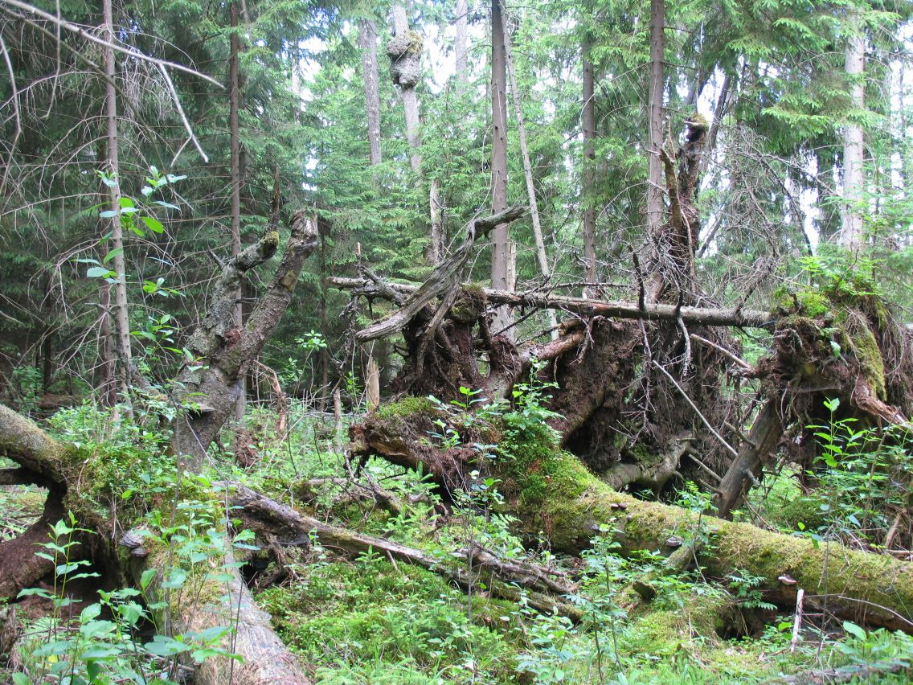
Palanki buveinių struktūra ir funkcijos
Remdamasi moksliniai tyrimais valstybės nusistato geros būklės reikalavimus buveinių struktūrai ir funkcijoms, įskaitant reikalavimus tipinių rūšių būklei.
Reikalavimai gali būti nustatomi tiek individuliai (konkrečiai buveinei ar konkrečios vietovės buveinėms), tiek bendrai kiekvienam buveinės tipui nacionaliniu mastu, tiek mišriu būdu.
Gali būti nustatoma, kad palankios buveinių struktūros ir funkcijų sąlygas tenkina sąlyga, kai tik dalis buveinių ploto yra geros būklės. Rekomenduojama dalis yra 90%.
Reikalavimai gerai būklei apima šias parametrų grupes:
  Abiotiniai veiksniai ir fizinės charakteristikos (pvz., šlaito nuolydis, užliejimas);
  Dirvožemio sąlygos (pvz., durpių klodo storis);
  Augalijos erdvinė struktūra (pvz., ardiškumas, mozaikiškumas)
  Medžių amžinė struktūra
  Struktūriniai elementai (pvz., negyva mediena, medžių kupstai)
  Rūšių įvairovė ir dominavimas
  Tipinių rūšių būklė
  Neigiamų veiksnių įtaka (pvz., kirtimai, sausinimas ir kt.)

Slide 15
Struktūros ir funkcijų geros būklės nustatymas
Nacionalinės buveinių inventorizacijos duomenyse (BIGIS) būklės įvertinimo nėra.
Nesant kriterijų, gera būklė nustatoma ekspertiškai (natūroje arba pagal užfiksuotus anketinius ir taksacinius duomenis). Rengiant BAST apsaugos tikslus naudotos šios būklės kategorijos:
Gera (palanki) būklė. Buveinė turi visus būdingus požymius pagal identifikavimo reikalavimus, nėra būklę bloginančių veiksnių. Būklę siekiama išsaugoti;
Nepakankamai gera (patenkinama arba bloga) būklė. Buveinei trūksta dalies būdingų požymių ir/arba ją veikia neigiami veiksniai. Siekiama atkurti gerą būklę;
Potenciali būklė. Buveinei trūksta kai kurių požymių, kad ji atitiktų minimalius identifikavimo reikalavimus. Buveinei vystantis ar taikant aktyvias priemones, per ~20 metų ji gali tapti EB svarbos buveine. Siekiama buveinės susiformavimo.
VSTT MAC šiuo metu rengia EB buveinių struktūros ir funkcijų būklės įvertinimo kriterijus.
Kriterijų nustatymo šaltiniai:
  Moksliniai klasikinių/pavyzdinių buveinių aprašymai;
  Inventorizavimo anketinių duomenų analizė;
  KMB inventorizavimo metodika;
  Žinios apie tipinių rūšių ekologinius poreikius;
  Kaimyninių šalių parengti kriterijai;
  Lauko tyrimai

Slide 16
Struktūros ir funkcijų būklės kriterijų rengimas
Pagal Vokietijos ir Lenkijos kriterijų formatą.
Pavyzdys: 9020 *Plačialapių ir mišrūs miškai
Kriterijus | Mato vienetas | Kriterijaus vertė |  |  | Pastabos
 |  | Gera | Patenkinama | Bloga
Įvairiaamžiš­kumas ir ardiškumas |  | Įvairiaamžis ir plačialapiai medžiai visuose 3 arduose | Kiti variantai | Vienaamžis, plačialapiai tik viename arde | Vertinami ardai – A1, A2, B
Senų gyvų medžių kiekis |  | Seni medžiai gausūs arba vyraujančių plačialapių medžių amžius 20 m. viršija tech. brandą | Seni medžiai vid. gausūs | Seni medžiai pavieniai | Seni gyvi medžiai – esantys gamtinės brandos ar arti jos. Medžių rūšys: Acer platanoides, Fraxinus excelsior, Quercus robur, Tilia cordata, Ulmus spp.
Stambių negyvų medžių kiekis | m³/ha | >10 | 3-10 | <3 | Vertinami tik ∅ ≥ 20 cm stovintys ir gulintys negyvi medžiai ar jų dalys ne mažiau kaip 3 m ilgio. Naudojama 3 irimo stadijų skalė
Medienos irimo stadijos | Stadijų skaičius | 3 | 2 | 1 arba neužfiksuota dėl mažo ploto
Buveinei būdingų medžių kiekis | Padengimo balai pagal Br.-Bl. | A1 arde balų suma didesnė nei kitų rūšių | Kitos padengimų kombinacijos | A1 ir A2 arduose nesiekia 2 | Būdingi medžiai: Acer platanoides, Fraxinus excelsior,, Quercus robur, Tilia cordata, Ulmus spp.
Tipinių antžeminių rūšių skaičius | vnt. | >3 | 3 | 2 | Sąrašas pateikiamas po lentele
Tipinių epifitinių rūšių gausumas | Medžių skaičius | >1 | 1 | 0 | Skaičiuojami medžiai ant kurių auga bent viena tipinė epifitinė rūšis

Slide 17
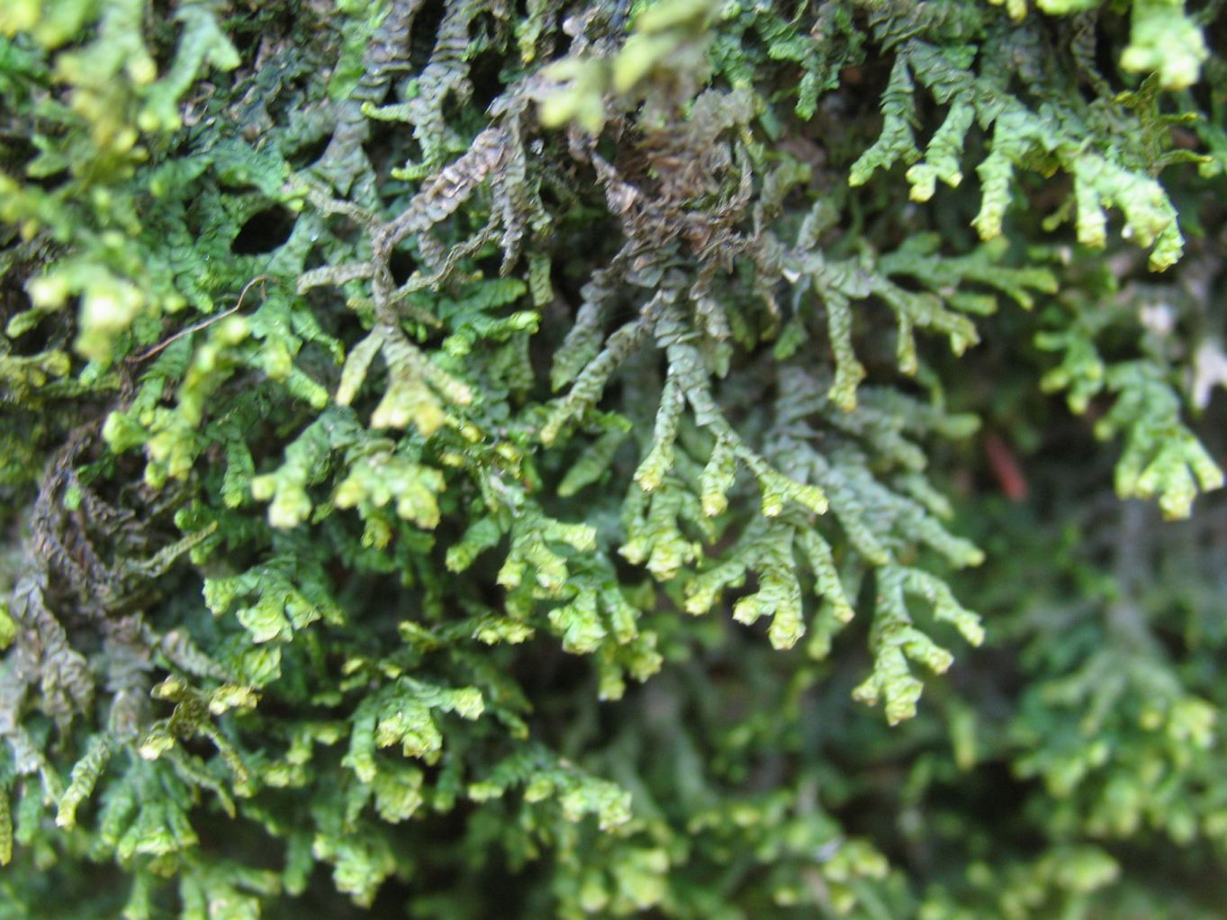
Struktūros ir funkcijų būklės kriterijų rengimas
9020 *Plačialapių ir mišrūs miškai (Kriterijų lentelės tęsinys)
Kriterijus | Mato vienetas | Kriterijaus vertė |  |  | Pastabos
 |  | Gera | Patenkinama | Bloga
Invazinių augalų padengimas | % | < 5 | 5-10 | 11-30
Ruderalinių ir nitrofilinių rūšių padengimas | % | < 5 | 5-20 | 21-30
Mechaniniai dirvožemio pažeidimai | % | <5 | 5-10 | 11-30 | Provėžos ir kiti technikos ar kasinėjimo pažeidimai
Sausinimas |  | Nėra | Dalinė sausinimo įtaka | Nusausinta (durpinga-humusin-ga) augavietė | Tiesioginė ar šalutinė griovių įtaka, nusausinto dirvožemio su susiskaidžiusia durpe buvimas
Kirtimų poveikis | Kelmų skaičius/ha | 1-5 | 6-20 | >20 | Vertinami būdingų rūšių medžių nesutręšę kelmai > 20 cm skersmens
Tipinės antžeminės rūšys:
Daphne mezereum,
Euonymus verrucosus,
Ulmus minor,
Allium ursinum,
Bromopsis benekenii,
Cardamine bulbifera,
Corydalis cava,
Cypripedium calceolus,
Tipinės epifitinės rūšys:
Anomodon spp.,
Frullania dilatata,
Isothecium alopecuroides,
Lejeunea cavifolia,
Metzgeria furcata,
Neckera spp.,
Porella platyphylla,
Lobaria pulmonaria
Epipactis helleborine,
Festuca altissima,
Galium odoratum,
Geranium sylvaticum,
Hypericum montanum,
Hypericum hirsutum,
Lathyrus laevigatus,
Lilium martagon,
Neottia nidus-avis,
Polygonatum verticillatum,
Ranunculus cassubicus,
Ranunculus lanuginosus,
Sanicula europaea,
Scrophularia nodosa,
Trollius europaeus

Slide 18
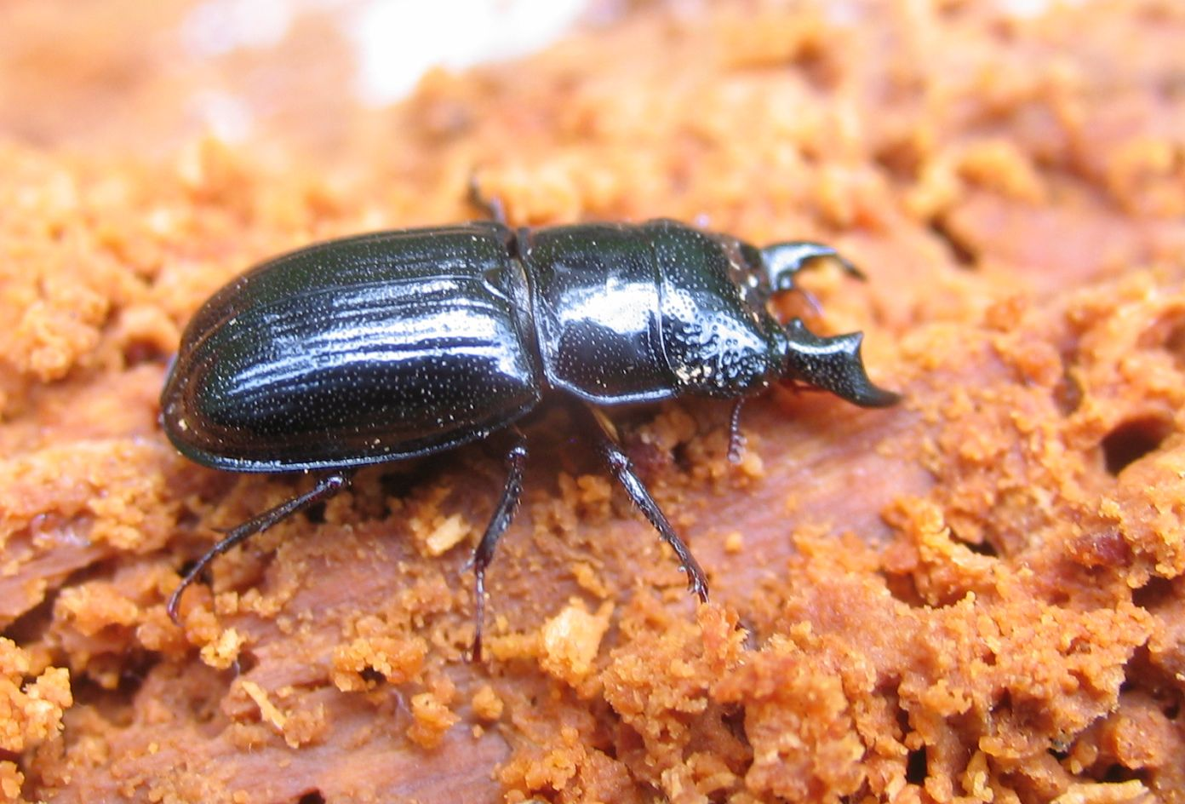
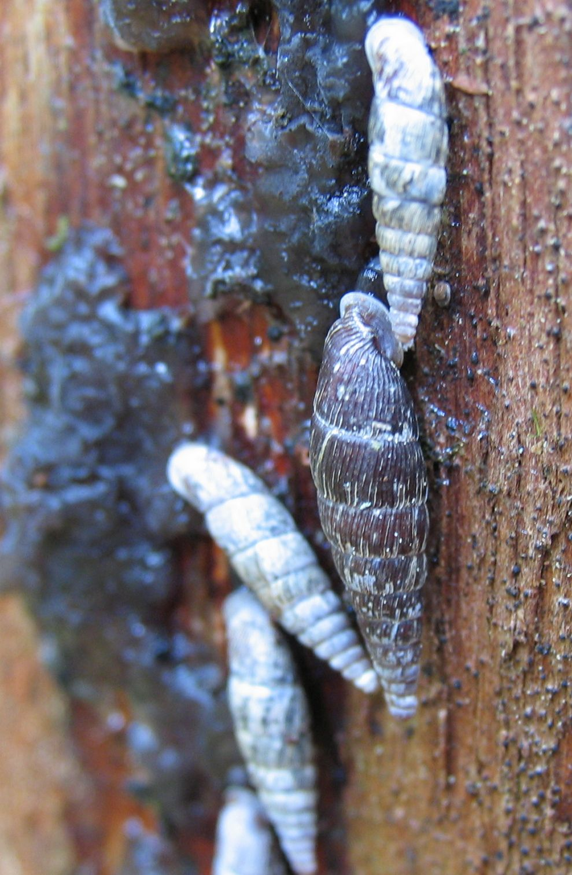
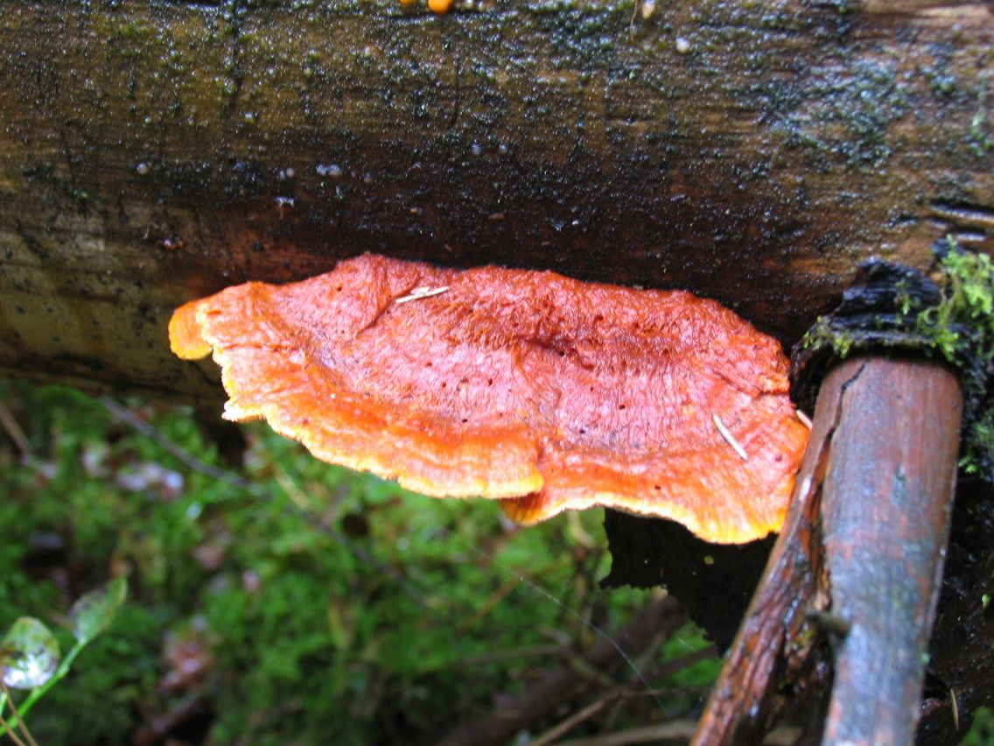
Tipinės rūšys ir jų geros būklės užtikrinimas
Tipinės rūšys turi atitikti šiuos kriterijus (pagal EK rekomendacijas):
Būti prieraišios ar specializuotos buveinės tipui
Nebūti labai retos
Būti nesunkiai aptinkamos ir stebimos
Atspindėti buveinės būklės kokybę
Atstovauti įvairias organizmų sistematines grupes
Tipinės rūšys yra nurodytos „EB svarbos natūralių buveinių inventorizavimo vadove“
Reikalinga korekcija atsižvelgiant į inventorizavimo rezultatus ir kriterijų rengimo poreikius
Reikalinga papildyti kitų sistematinių grupių rūšimis, tačiau iškyla stebėsenos problemų
Skirtingos šalys turi labai skirtingus tipinių rūšių sąrašus.
Atskiro tipinių rūšių įvertinimo nac. ataskaitoje nėra, reikia pateikti tik sąrašus. Duomenys apie rūšių būklę yra integruojami įvertinant buveinių struktūros ir funkcijų būklę.

Slide 19
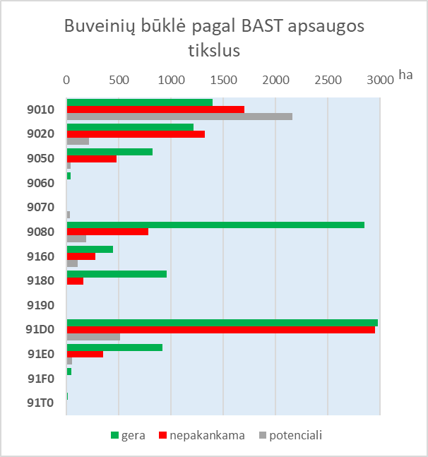
BAST apsaugos tikslų nustatymas
Steigiant Buveinių apsaugai svarbias teritorijas būtina nustatyti jų apsaugos tikslus, kuriuose nurodoma kokias EB buveines ir rūšis jose siekiame išsaugoti ir kokius jų kiekybinius ir kokybinius parametrus išlaikyti/pasiekti/atkurti.
Lietuva vėluoja užbaigti Natura 2000 tinklą ir patvirtinti BAST su nustatytais apsaugos tikslais;
Iki minimalaus reikalavimo pagal 20/60 principą dar reikia įsteigti teritorijų, kuriose būtų apie 49 tūkst. ha miško buveinių (9080 – 16,7 t. ha; 91E0 – 11,6 t. ha; 9010 – 10 t. ha; 9020 – 5 t. ha);
Iki 2021 m. vasario mėn. patvirtinta 234 BAST su apsaugos tikslais. Eilėje dar laukia 255 Vietovių.
Pagal struktūros ir funkcijų kokybę, apsaugos tiksluose iš 19,8 t. ha nustatytų buveinių geros būklės yra 59 %;
Likusiose 255 teritorijose įvertinimo arba tik patvirtinimo laukia apie 72 t. ha (!)

Slide 20
Kas lemia nepalankią miško buveinių apsaugos būklę?
Neigiami veiksniai (pagal EEA klasifikatorių) | Buveinių tipai
 | 9010 Vakarų taiga* | 9020 Plačialapių ir mišrūs miškai* | 9050 Žolių turtingi eglynai | 9060 Spygliuočių miškai ant ozų | 9070 Medžiais apaugusios ganyklos | 9080 Pelkėti lapuočių miškai* | 9160 Skroblynai | 9180 Griovų ir šlaitų miškai* | 9190 Sausieji ąžuolynai | 91D0 Pelkiniai miškai* | 91E0 Aliuviniai miškai* | 91F0 Paupių guobynai | 91T0 Kerpiniai pušynai
A07 Tradicinio ūkininkavimo (ganymo miškuose) nutraukimas
B01 Apželdinimas mišku
B02 Miško tipo keitimas, įskaitant monokultūrų auginimą
B07 Negyvos medienos ir mirštančių medžių šalinimas
B09 Plyni kirtimai
B14 Miško gaisrų slopinimas
B17 Dirvos ruošimas MŪ
B27 Hidrologinio režimo ir vandens telkinių keitimas MŪ
I02 Kitos (ne ES lygio) invazinės rūšys
I04 Probleminės vietinės rūšys (bebrai)
I05 Augalų ir gyvūnų ligos, patogenai, kenkėjai
N02 Sausros ir kritulių mažėjimas

Slide 21


Ačiū už dėmesį!
Nuotraukų autoriai:
Renatas Jakaitis
Gintarė Grašytė
Vytautas Uselis

